Slide 1
مشكلة الخوف عند الأطفال
أعداد
أ.م.د. علي محسن ياس العامري
المرحلة الأولى /قسم الأرشاد النفسي والتوجيه التربوي

Slide 2
مفهومه
الخوف:عاطفة قوية غير محببة سببها إدراك خطر ما،إن المخاوف مكتسبة أو تعليمية ، لكن هناك مخاوف غريزية مثل الخوف من الأصوات العالية أو فقدان التوازن أو الحركة المفاجئة ، إن الخوف الشديد يكون على شكل ذعر شديد، بينما الكراهية والاشمئزاز تسمى خوفاً ، أما المخاوف غير المعقولة تسمى بالمخاوف المرضية ، إن المخاوف المرضية عند الأطفال تتضمن الظل والعزلة والأصوات العالية، المرض و الوحوش، الحيوانات غير المؤذية، الأماكن المرتفعة، المواصلات، وسائل النقل، الغرباء،

Slide 3
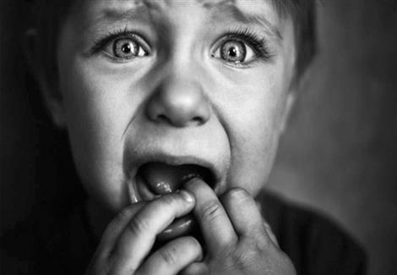

Slide 4
عوامل معروفة في مخاوف الأطفال
1- الجروح الجسدية ، الحروب، الخطف.
2- الحوادث الطبيعية ، العواصف والاضطرابات ، الظلام والموت ، وهذه المخاوف تقل تدريجياً مع تقدم العمر.
3- مخاوف نفسية، مثل الضيق والامتحانات والأخطاء والحوادث الاجتماعية
والمدرسة والنقد.

Slide 5
الأسباب
1- الخبرات المؤلمة: يحدث القلق عندما يكون هناك ضيق نفسي، أو جرح جسدي ناتج عن خوف يشعر به الأطفال بالعجز، وبعدم القدرة على التوافق مع الحوادث والنتيجة هي بقاء الخوف الذي يكون شديداً ويدوم فترة طويلة من الوقت، هناك مواقف تستشير هذا النوع من المخاوف، بعضها واضحة ومعروفة، بينما المواقف الأخرى غامضة ومجهولة.

Slide 6
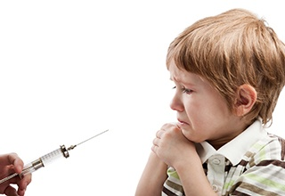

Slide 7
2- إسقاط الغضب: يغضب الأطفال من سوء معاملة الأهل، ومن الشعور بالغضب يصبح لديهم رغبة في إيذاء الكبار، إن هذه الرغبة غير مرغوبة ومحرمة، لذلك يسقطها على الكبار، إن إسقاط الغضب أم طبيعي ولكن الإزعاج والمضايقة أو الإسقاط المبالغ فيه أو طويل الأمد ليس طبيعياً، بعض الأطفال والمراهقون لم يتعلموا تقبل غضبهم أو التعامل معه.

Slide 9
3-السيطرة على الآخرين: إن المخاوف يمكن أن تستعمل كوسائل للتأثير أو السيطرة على الآخرين، أحياناً أن تكون خائفاً الوسيلة الوحيدة والأقوى لجلب الانتباه وهذا النمط يعزز مباشرة الطفل لتكون له مخاوف، وهو يجعل الآخرين يتقبلون الطفل وهو يحصل على الإشباع عن طريق الخوف، مثاله الخوف من المدرسة، فالطفل يظهر خوفه من المدرسة حتى لا يذهب إلى المدرسة، والبقاء في البيت، وإذا كان الوالدان يكافئان الطفل على الجلوس في البيت الأمر الذي سيجعل الطفل يشعر أن الجلوس في البيت تجربة مستمرة وممتعة بالنسبة له وبالتالي يجعل الخوف مطيه له للسيطرة على الآخرين وقد يتحول هذا الخوف إلى عادة.

Slide 10
4-الضعف الجسمي أو النفسي:عندما يكون الأطفال متعبين أو مرضى فإنهم سيميلون غالباً للجوء إلى الخوف خاصة إذا كانوا في حالة جسمية مرهقة وإذا كان فترة هذا المرض طويلة، إن هذه الحالة من المرض تقود إلى مشاعر مؤلمة وتكون المكيانزمات النفسية الوقائية عند الطفل لا تعمل بشكل مناسب، وبالتالي فإن الأطفال ذوي المفاهيم السالبة عن الذات والذين يعانون من ضعف جسدي يشعرون بأنهم غير قادرين على التوافق مع الخطر الحقيقي أو المتخيل.

Slide 11
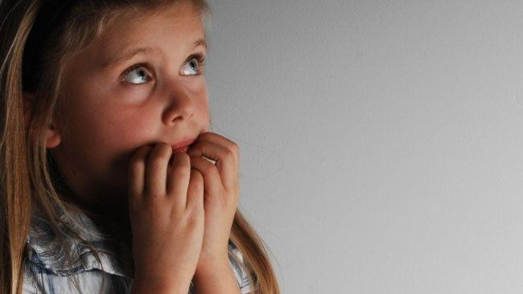

Slide 12
5-النقد والتوبيخ: إن النقد المتزايد ربما يقود الأطفال إلى الشعور بالخوف، يشعر الأطفال بأنهم لا يمكن أن يعملوا شيئاً بشكل صحيح، ويبررون ذلك بأنهم يتوقعون النقد ولذلك فإنهم يخافون، ولذا فإن التوبيخ المستمر على الأخطاء يقود إلى الخوف والقلق، وسوف يعم الطفل شعوراً عاماً بالخوف، وبالتالي فإن الأطفال الذين ينتقدون على نشاطانهم وعلى تطفلهم ربما يصبحون خائفين أو خجولين.

Slide 13
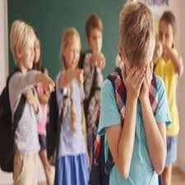

Slide 14
6- الإعتمادية والقوة: إن الصراحة والقسوة تنتج أطفالاً خائفين أو يخافون من السلطة، إنهم يخافون من المعلمين أو الشرطة، وإن توقعات الآباء الخيالية هي أيضاً من الأسباب القوية والمسئولة عن الخوف عند الأطفال، وعن فشلهم، حيث أن الآباء الذين يتوقعون من أطفالهم التمام في جميع الأعمال غالباً يتكون عن أطفالهم الخوف، ولا يستطيعون أن سلبوا حاجات الآباء، ويصبحون خائفين من القيام بأي تجربة أو محاولة خوفاً من الفشل.

Slide 15
7- صراعات الأسرة: إن المعارك الطويلة الأمد بين الوالدين أو بين الأخوة أو بين الآباء والأطفال تخلق جواً متوتراً وتحفز مشاعر عدم الأمان، وبالتالي يشعر الأطفال بعدم المقدرة على التعامل مع مخاوف الطفولة حتى مجرد مناقشة المشاكل الاجتماعية أو المادية التي تخيف الأطفال.

Slide 16
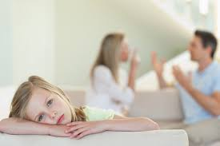

Slide 17
طرق الوقاية
1- الإعداد للتكيف مع المشكلة: فمرحلة الطفولة هي أنسب المراحل لإعداد الأطفال للتكيف مع أي نوع من المشاكل الخاصة، ويجب أن يكون هناك من طرف الوالدين كم كبير من التفسيرات والتطمينات لأطفالهم.
2-التعريض المبكر والتدريجي لمواقف مخيفة: وذلك حتى يعتاد الطفل على مواجهة مواقف مشا بة بعد ذلك تقع فجأة وسيساعد ذلك في منع حدوث مخاوف عميقة لدى الأطفال.

Slide 18
3- التعبير والمشاركة في الاهتمامات: عندما يعيش الأطفال في جو هاديء حيث تناقش فيه المشاعر ويشارك فيها الأطفال يتعلم الأطفال بأن الاهتمامات والمخاوف شيء مقبول، ومن المناسب أن يتحدث في اهتمامات حقيقية أو مخاوف يخاف منها الأطفال ويعترف الكبار أن عندهم مخاوف من أشياء معينة وأن كل إنسان يخاف في وقت معين.

Slide 19
4- الهدوء واللياقة والتفاؤل: إن عدم شعور الآباء بالراحة وشعورهم بالخوف يفزع الأطفال مباشرة ويعلمهم الخوف مثال ذلك الموت، فإن لم يستطع الآباء حل خوفهم الخاص بهم فإن الأطفال يتعلمون وبسرعة الخوف من الموت ويكون من الجيد أن يسمع الطفل عبارات تهدأ من روعه وتحثه أن يتمتع بوقته وأن يكون جاهزاً عندما يأتي الموت، وإفهامه أن الموت سيتعرض له الكل وهو شبيه بالولادة ومناقشة مفاهيم دينية بسيطة كوسائل لشرح الموت.

Slide 20
الأرشاد والعلاج
1- إزالة الحساسية والحالة المعاكسة: إن الهدف هو مساعدة الأطفال الحساسين جداً والأطفال الخائفين، حتى يكونوا أقل حساسية وبطيئوا الاستجابة لحالات حساسيتهم، والقاعدة تقول أن الأطفال تقل حساسيتهم للخوف عندما يرتبط هذا الشيء المخيف مع أي شيء سار.
2- مشاهدة النموذج: يمكن استعمال الأفلام للتقليل من مخاوف الطفل وتعويده على مشاهدة مواقف أكثر إخافة ويمكن أن يرى الطفل مواقف تحفزه على الشيء.

Slide 22
3- التدريب: إن التدريب يمكن الأطفال أن يشعروا بالراحة عندما يكررون
أو يعيدون مواقف مخيفة نوعاً ما.
4- مكافأة الشجاعة : وذلك بامتداح كل خطوة شجاعة يقدم عليها الطفل وتقديم الجوائز له ، وكون الطفل يتمكن من تحمل جزء من موقف يخيفه فيجب مكافأته عليه.
5-التفكير بإيجابية والتحدث مع النفس : بأن يقال للطفل أن التفكير في أشياء مخيفة يجعلهم أكثر خوفاً وأما التفكير بإيجابية تعود إلى مشاعر أهدأ وإلى سلوكيات أشجع.

Slide 23
إن معظم مخاوف الأطفال مكتسبة وفقاً لنظرية التعلم الشرطي أو التعلم بالاقتران والتقليد، فالخوف استجابة مشتقة من الألم، فطفل هذه المرحلة يتمتع بقدرة عجيبة على التوحد بين الوالدين في استجاباتهم الانفعالية المتصلة بالخوف وعليه يجب مراعاة الآباء لمخاوف أبنائهم ليساعدهم ذلك في تخطي العديد من مخاوفهم.

